Slide 1


ИСКУССТВО В ДВИЖЕНИИ
Макиев Константин Теймуразович
Заместитель председателя правления по операторской деятельности и развитию пользовательских сервисов ГК «Автодор»
Саттаров Илья Каримович
Генеральный директор цифровой логистической компании NATCAR

Slide 2
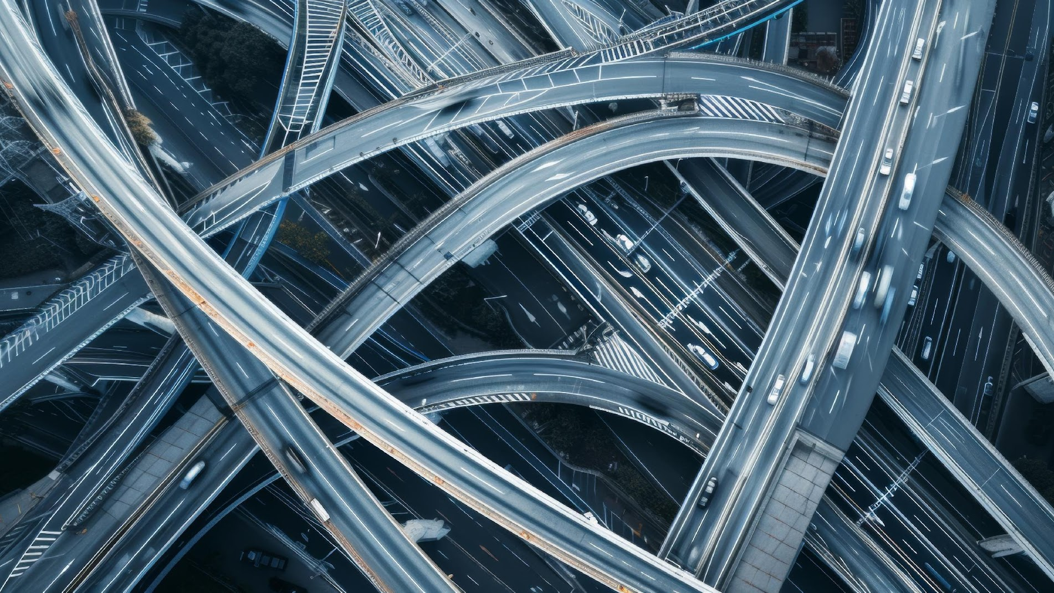
МЕНЯЕМ ПРИВЫЧНОЕ ВЗАИМОДЕЙСТВИЕ ИНФРАСТРУКТУРЫ И ПОЛЬЗОВАТЕЛЯ

Slide 3
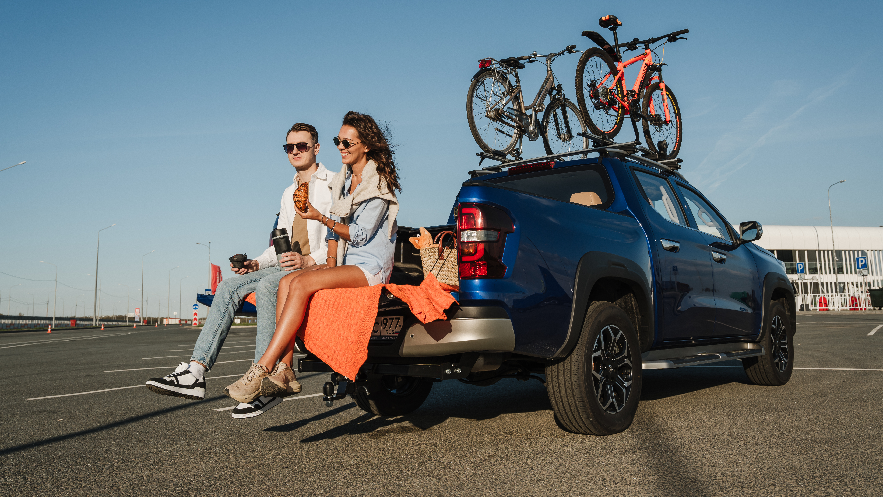
ДОРОГА, ВДОХНОВЕНИЕ, ОТКРЫТИЯ

Slide 4
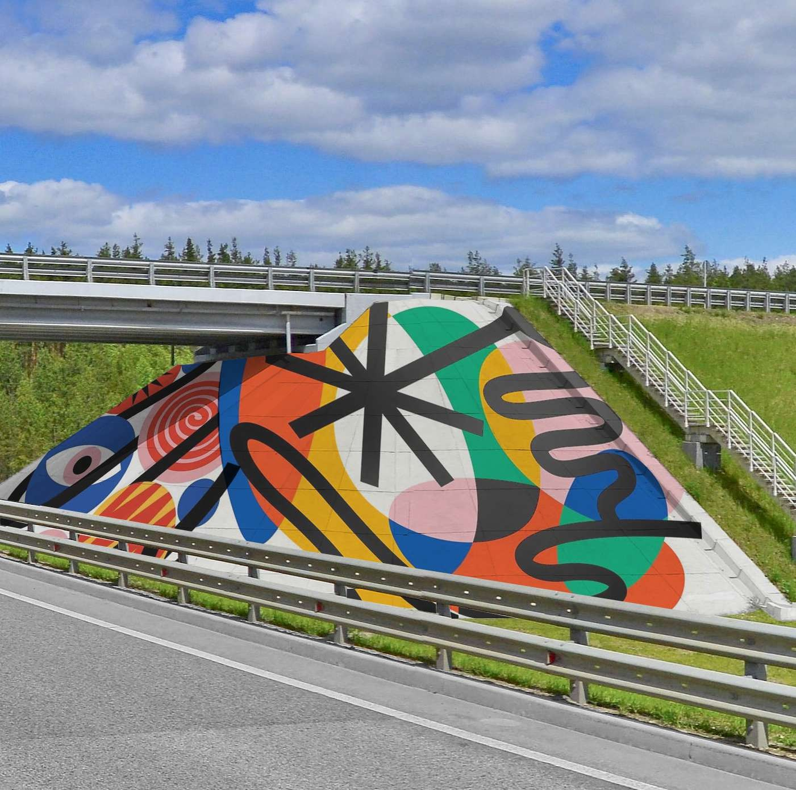
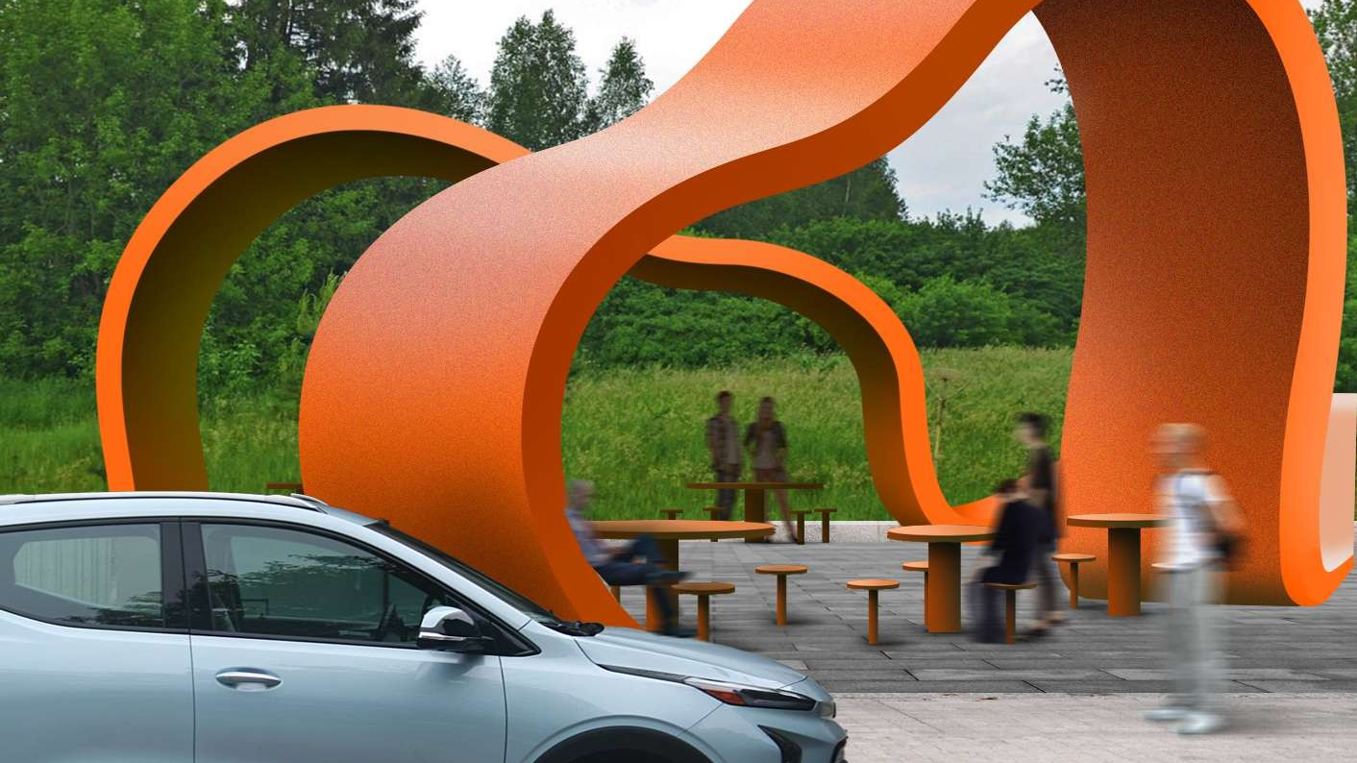
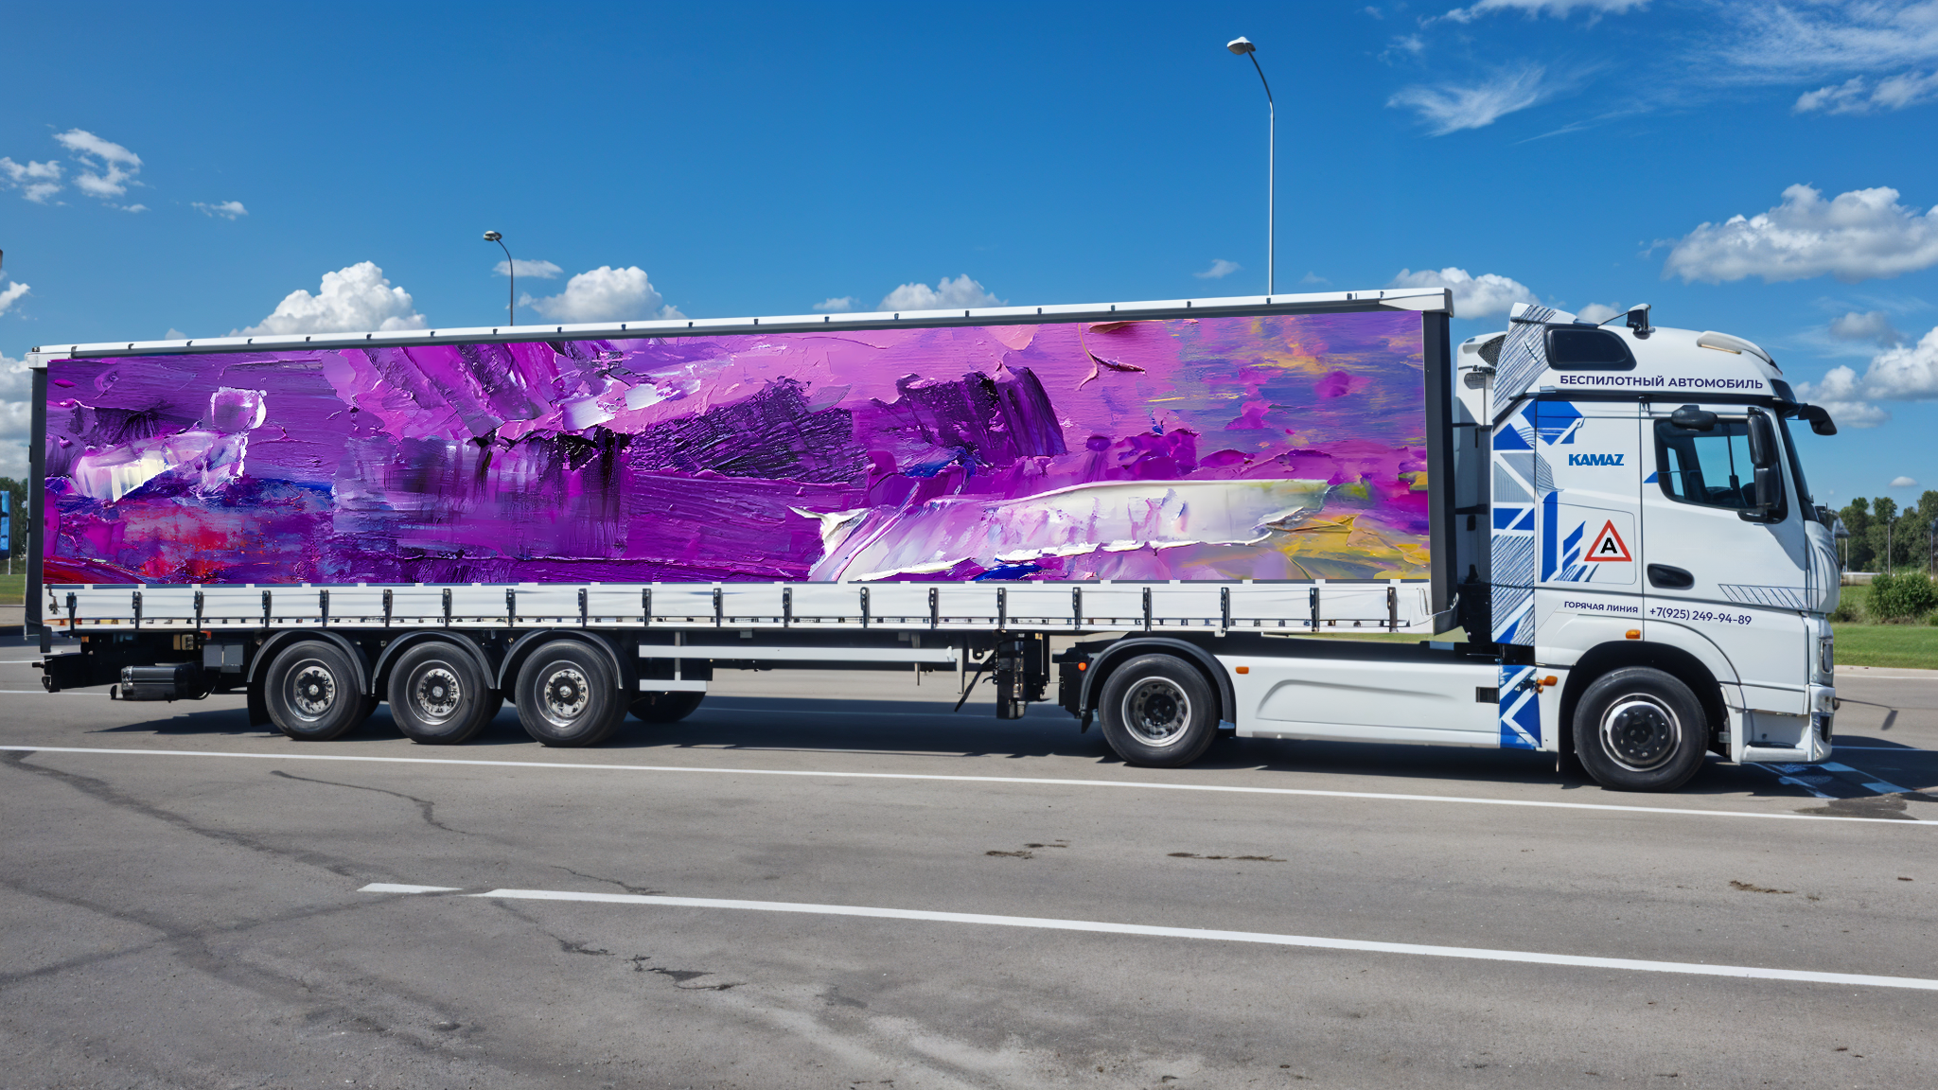


Объекты на трассе М12
СТЕНЫ ПУТЕПРОВОДОВ
Муралы, выполненные
на основе эскизов современных художников
МФЗ И ПЛОЩАДКИ ОТДЫХА
Паблик-арт объекты: малые архитектурные формы и скульптуры
БЕСПИЛОТНЫЕ ГРУЗОВИКИ
Динамические арт-объекты, продолжение общей концепции

Slide 5
Автодор – ожидаемые эффекты от реализации
01
Новое восприятие дороги
Дорога – часть путешествия, а не просто путь из точки А в точку Б
02
Рост туристического потока в регионы
03
Формирование новых туристических маршрутов
Включающие новые объекты
04
Продвижение и поддержка креативных индустрий РФ
в лице молодых современных художников
05
Создание новых точек социального взаимодействия
Выстраивание диалога между разными аудиториями
06
Клиентоцентричность
Эмоциональная связь с пользователем

Slide 6
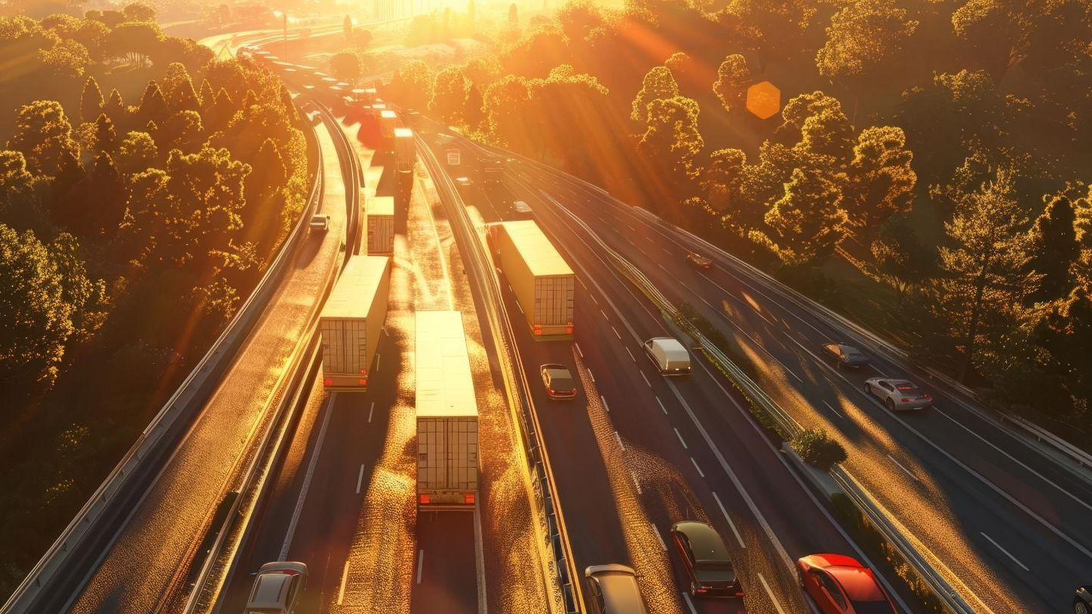
ДОРОГА, ТЕХНОЛОГИИ, ИДЕИ

Slide 7
NATCAR – ожидаемые эффекты от реализации
ДЛЯ ОТРАСЛИ
Привлекаем внимание бизнес-сообщества к транспортной логистике
Вдохновляем транспортные компании (SMB) на поиск новых возможностей для роста
Строим диалог с водителями
ДЛЯ ОБЩЕСТВА
Создаём новый контекст для восприятия искусства
Выстраиваем позитивный имидж ИИ в отрасли
Вдохновляем каждого, кто «приехал» на выставку,а это миллионы людей
ДЛЯ БИЗНЕСА
Закрепим имидж компании как инновационного партнера, открытого для смелых коллабораций

Slide 8
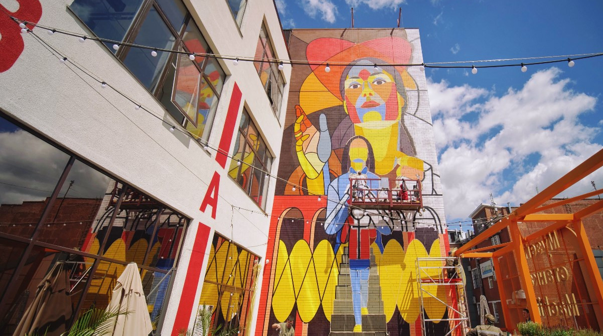
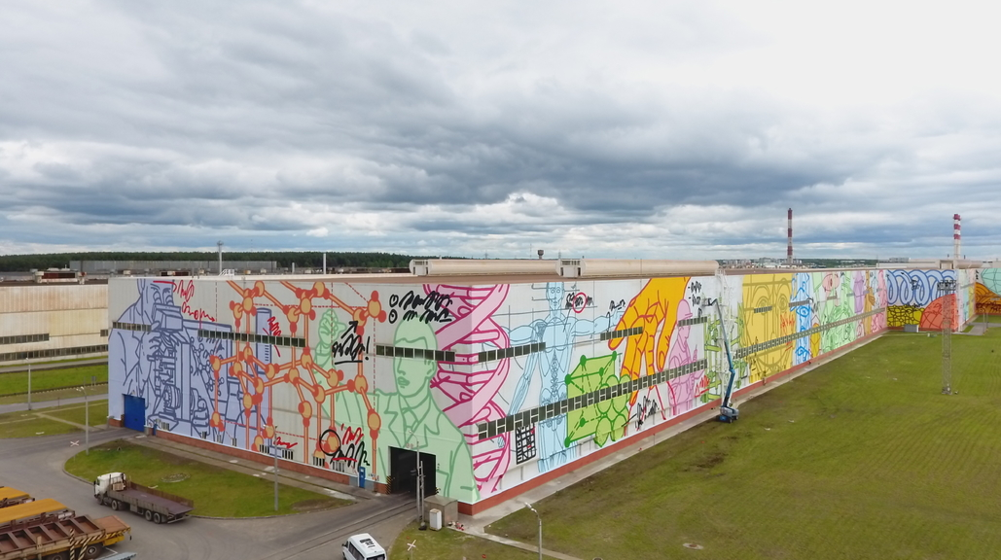
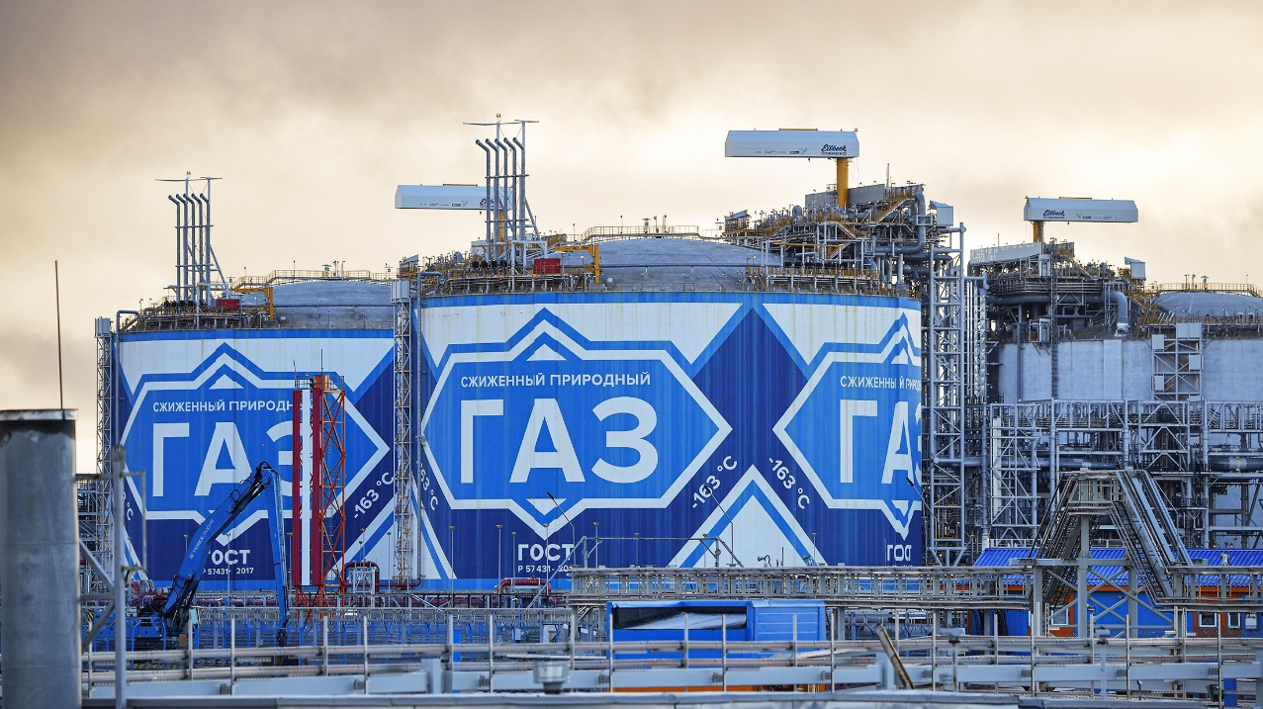
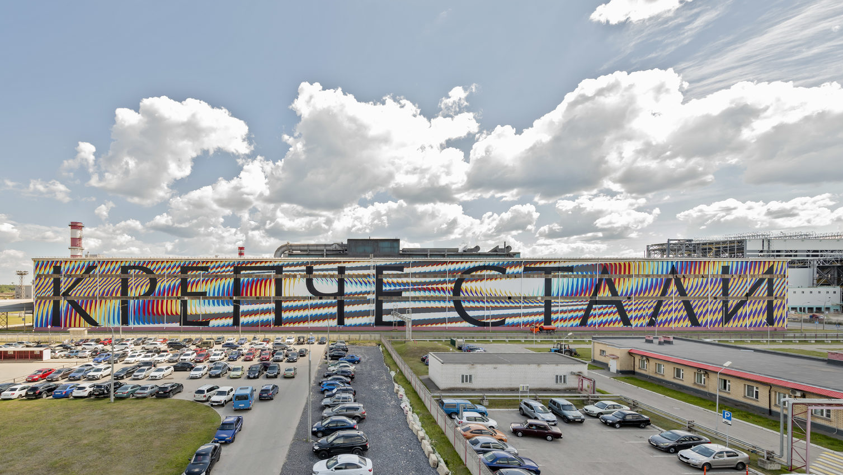
Тула, творческий индустриальный кластер «Октава»
Нижегородская область, город Выкса, завод ОМК
Ямал, СПГ ПАО «НОВАТЭК»

Slide 9
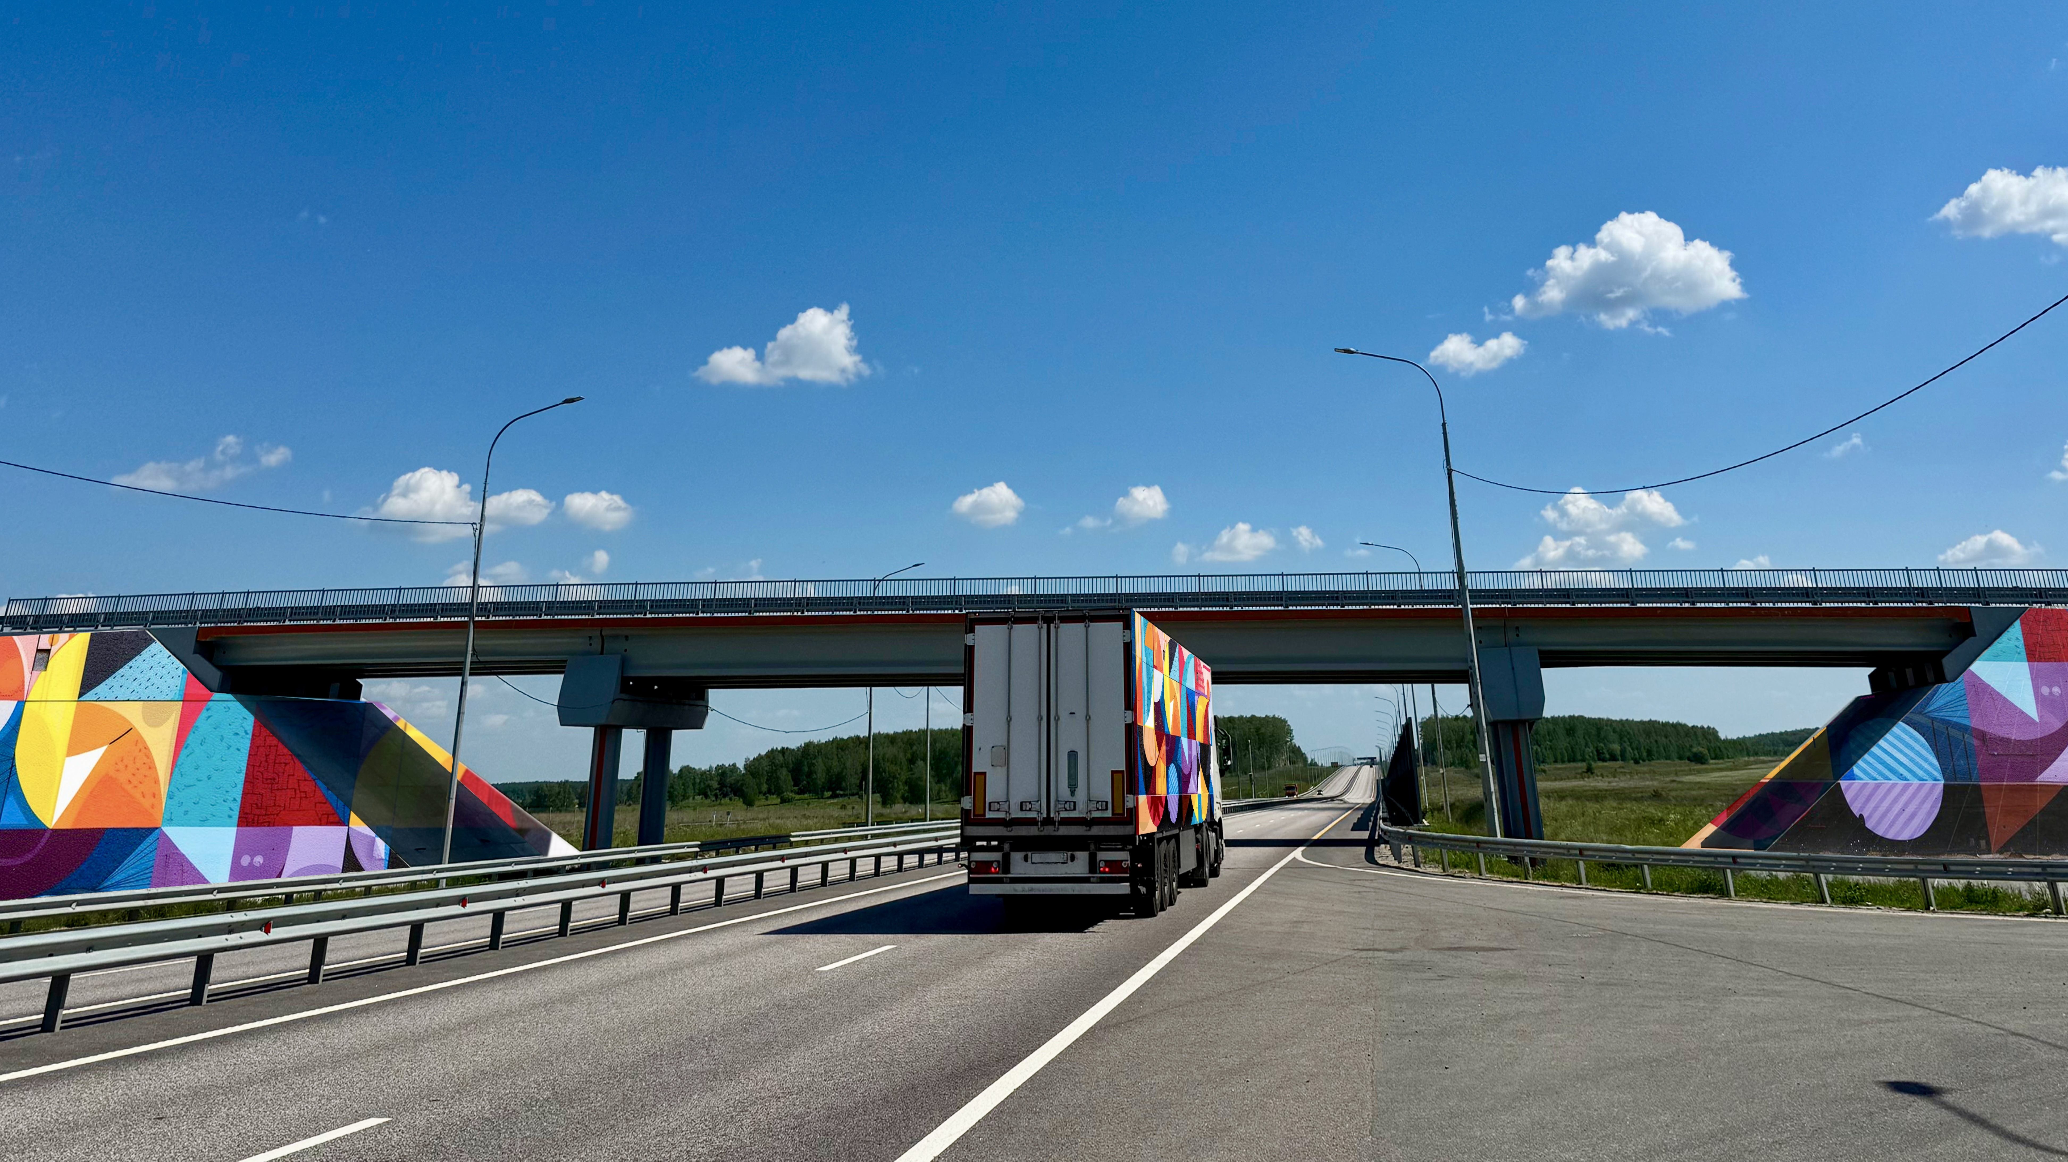

Slide 10
Этапы проекта
ЭТАП 1: КОНКУРС
Открытый всероссийский конкурс для художников и digital-креаторов
Отбор лучших проектов с жюри
ЭТАП 2: СТАРТ РАБОТ
Нанесение муралов на развязки мостов вдоль М12 и прицепы беспилотных грузовиков,
Онлайн-трансляции процесса: зрители увидят, как рождаются арт-объекты
ЭТАП 3: ОТКРЫТИЕ ВЫСТАВКИ
Торжественное открытие с участием СМИ, блогеров и партнеров
Запуск интерактивной карты арт-объектов

Slide 11
БЛАГОДАРИМ ЗА ВНИМАНИЕ!

